Slide 1
第五章 不确定推理
基本概念
概率方法
主观Bayes方法
可信度方法
模糊理论
简单模糊推理

Slide 2
5.1 基本概念
5.1.1 什么是不确定性推理
不确定性推理是建立在非经典逻辑基础上的一种推理，它是对不确定性知识的运用与处理。
具体地说，不确定性推理就是从不确定性的初始证据（即事实）出发，通过运用不确定性的知识，最终推出具有一定程度不确定性的结论。

Slide 3
5.1.2 不确定性推理中的基本问题
  不确定性的表示
  不确定性的匹配
  组合证据的不确定性的计算
  不确定性的更新
  不确定性结论的合成

Slide 4
5.1.2 不确定性推理中的基本问题
1. 不确定性的表示与度量
  不确定性推理中的“不确定性”一般分为两类：一是知识的不确定性，一是证据的不确定性。
  知识不确定性的表示：目前在专家系统中知识的不确定性一般是由领域专家给出的，通常用一个数值表示，它表示相应知识的不确定性程度，称为知识的静态强度。
  证据不确定性的表示：证据不确定性的表示方法与知识不确定性的表示方法一致，通常也用一个数值表示，代表相应证据的不确定性程度，称之为动态强度。

Slide 5
2. 不确定性匹配算法及阈值的选择
  设计一个不确定性匹配算法；
  指定一个匹配阈值。

Slide 6
3. 组合证据不确定性的计算方法
当知识的前提条件是多个证据的组合时，需要进行合成。
  最大最小法：
T(E₁ AND E₂)=min{T(E₁),T(E₂)}
T(E₁ OR E₂)=max{T(E₁),T(E₂)}
  概率法：
T(E₁ AND E₂)=T(E₁)×T(E₂)
T(E₁ OR E₂)=T(E₁)＋T(E₂)－T(E₁)×T(E₂)
  有界法：
T(E₁ AND E₂)=max{0,T(E₁)＋T(E₂)－1}
T(E₁ OR E₂)=min{1,T(E₁)＋T(E₂)}
其中，T(E)表示证据E为真的程度（动态强度），如可信度、概率等。

Slide 7
4. 不确定性的传递算法
在每一步推理中，如何把知识的不确定性传递给结论，即如何计算结论的不确定性。
5. 结论不确定性的合成
用不同知识进行推理得到了相同结论，但所得结论的不确定性却不同。此时，需要用合适的算法对结论的不确定性进行合成。

Slide 8
5.1.3 不确定性推理方法的分类
非数值方法
框架推理
语义网络推理
不确定性推理
常识推理…
可信度理论
基于概率的方法
主观Bayes方法
数值方法
证据理论
模糊推理

Slide 9
5.2 概率方法
5.2.1 经典概率方法
（1）设有如下产生式规则：
IF E THEN H
其中，E为前提条件，H为结论。条件概率P(H|E)
可以作为在证据E出现时结论H的确定性程度，即规则的
静态强度。
（2）对于复合条件
E=E₁ AND E₂ AND … AND E_{n}
当已知条件概率P(H|E₁,E₂,…,E_{n})时，就可把它作为在证据E₁,E₂,…,E_{n}出现时结论H的确定性程度。
（3）先验概率： P(H) 后验概率： P(H|E)
Notes:
：你在大街上遇到一个人，关于这个人你可以想象出一切可能，其中之一是X=“他和我是校友”。对你来说就是先验概率，如果你交谈中得知Y“他是西电毕业的” ，于是后验概率就要比大一些了，

Slide 10
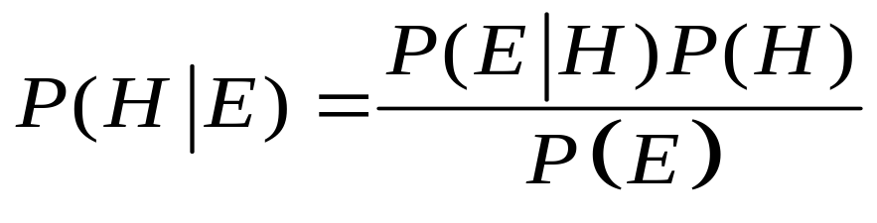
  把贝叶斯公式用于不确定推理的思想
    已知前提E的概率P(E)和结论H的先验概率P(H)
    已知H成立时E出现的条件概率P(E|H)
    利用规则推出H在E出现的条件下的后验概率：

Slide 11
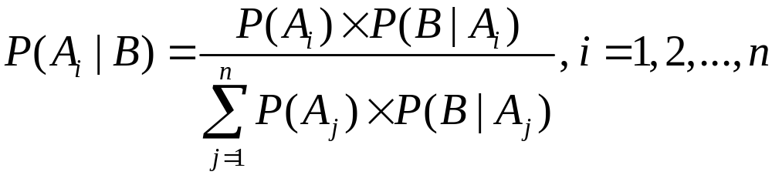
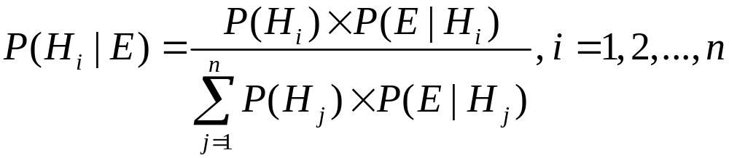
若A₁,A₂,…,A_{n}是彼此独立的事件，对于事件B，则有
其中，P(A_{i})是事件A_{i}的先验概率；P(B|A_{i})是在事件A_{i}发生条
件下事件B的条件概率。
对于一组产生式规则
IF E THEN H_{i}
同样有后验概率如下（ H_{i} 确定性的程度，或规则的静态强度）：

Slide 12
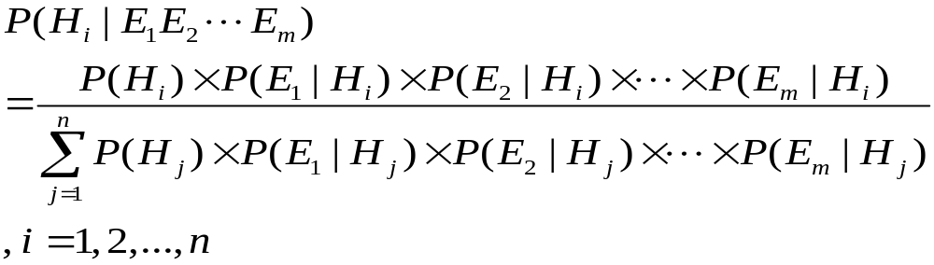
对于多个证据
对于有多个证据E1，E2，…，Em和多个结论H1，H2， … Hn，并且每个证据都以一定程度支持结论的情况，上面的式子可进一步扩展为

Slide 13
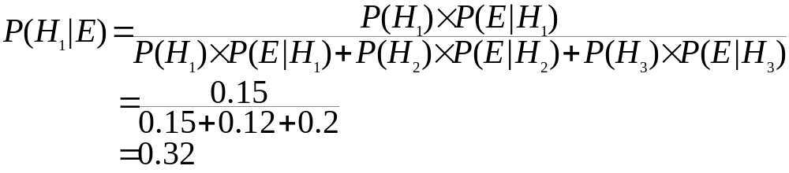
概率方法举例
例1 .设H₁,H₂,H₃分别是三个结论，E是支持这些结论的证据。已知：
P(H₁)=0.3, P(H₂)=0.4, P(H₃)=0.5
P(E|H₁)=0.5, P(E|H₂)=0.3, P(E|H₃)=0.4
求P(H₁|E),P(H₂|E)及P(H₃|E)的值各是多少？
解：
同理可得： P(H₂|E)=0.26, P(H₃|E)=0.43

Slide 14
对应的产生式规则：
IF E THEN H₁
IF E THEN H₂
IF E THEN H₃
规则的静态强度(Hi为真的程度、或不确定性程度)
P(H₁|E)=0.32， P(H₁)=0.3 ,
P(H₂|E)=0.26， P(H₂)=0.4 ，
P(H₃|E)=0.43， P(H₃)=0.5 ，
由于E的出现，H₁成立的可能性增加，H₂和H₃成立的可能性不同程度的下降。

Slide 15
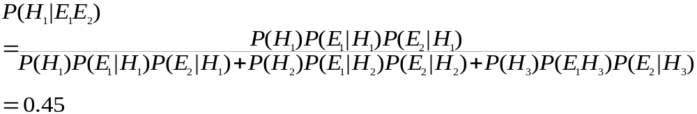
  例2 .设H₁,H₂,H₃分别是三个结论，E₁,E₂是支持这些结论的证据。已知：
    P(H₁)=0.4； P(H₂)=0.3； P(H₃)=0.3
    P(E₁|H₁)=0.5； P(E₁|H₂)=0.6； P(E₁|H₃)=0.3.
    P(E₂|H₁)=0.7； P(E₂|H₂)=0.9； P(E₂|H₃)=0.1
  求P(H₁|E₁E₂),P(H₂|E₁E₂)及P(H₃|E₁E₂)的值各是多少？
  解：

Slide 16
  同理可得：
    P(H₂|E₁E₂)=0.52
    P(H₃|E₁E₂)=0.03
  可见，由于E₁和E₂的出现，H₁和H₂成立的可能性不同程度的增加，H₃成立的可能性下降。

Slide 17
概率法的特点
优点：
概率法有较强的理论背景和良好的数学特性，当证据彼此独立时计算的复杂度比较低。
缺点：
概率法要求给出结论H_{i}的先验概率P(H_{i})及条件概率P(E_{j}|H_{i})。

Slide 18
5.3 主观Bayes方法
使用概率推理方法求结论H_{i}在存在证据E时的条件概率P(H_{i}|E) ，需要给出结论H_{i}的先验概率P(H_{i})及证据E的条件概率 P(E|H_{i})。这对于实际应用是不容易做到的。
Duda 和 Hart 等人在贝叶斯公式的基础上，于1976年提出主观贝叶斯方法，建立了不精确推理的模型，并把它成功地应用于PROSPECTOR专家系统（PROSPECTOR是国际上著名的一个用于勘察固体矿的专家系统）。

Slide 19
在主观Bayes方法中，知识是用产生式表示的，其形式为：
IF E THEN (LS, LN) H
  E表示规则前提条件，它既可以是一个简单条件，也可以是用AND或OR把多个简单条件连接起来的复合条件。
  H是结论，用P(H)表示H的先验概率，它指出没有任何专门证据的情况下结论H为真的概率，其值由领域专家根据以往的实践经验给出。

Slide 20
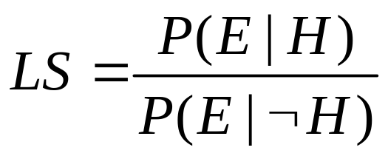
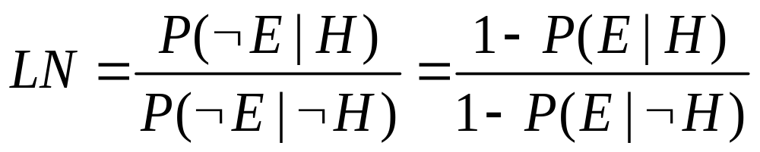
  LS是规则的充分性度量。用于指出E对H的支持程度，取值范围为[0,+∞)，其定义为：
  LN是规则的必要性度量。用于指出E对H为真的必要程度，即﹁E对H的支持程度。取值范围为[0,+∞)，其定义为：

Slide 21
PROSPECTOR的不确定性推理过程，就是根据证据的概率P(E)或P(E|S)，利用LS或LN，把结论H的先验概率P(H)更新为后验概率P(H|E)的过程。

Slide 22
主观贝叶斯方法
  1. 知识不确定性的表示
  2. 证据不确定性的表示
  3. 组合证据不确定性的计算
  4. 不确定性的传递算法
  5.不确定性结论的合成

Slide 23
5.3.1 知识不确定性的表示
在主观Bayes方法中，知识是用产生式规则表示的，具
体形式为：
IF E THEN (LS,LN) H (P(H))
其中，
P(H)是结论H的先验概率，由专家根据经验给出。
LS称为充分性度量，用于指出E对H的支持程度。
LN称为必要性度量，用于指出¬ E对H的支持程度。
LS和LN的值由领域专家给出，相当于知识的静态强度。

Slide 24
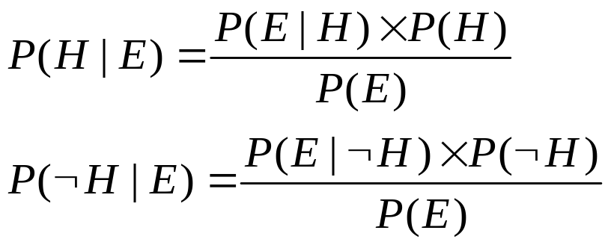
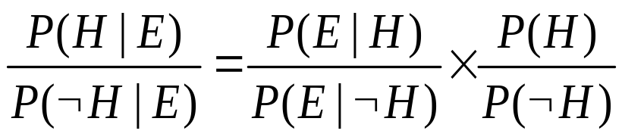
讨论LS和LN的含义
  由Bayes公式可知：
  两式相除得：

Slide 25
引入几率函数Θ(x),它与概率的关系为：
Θ(x)=P(x)/(1-P(x)),
P(x)=Θ(x)/(1+Θ(x))
它表示x的出现概率与不出现概率之比，显然随P(x)的加大 Θ(x)也加大，且
当P(x)=0时，有Θ (x)＝ 0
当P(x)=1时，有Θ (x)＝∞
于是，取值于[0,1]的P(x)被放大为取值于[0, ∞]的Θ(x)。

Slide 26
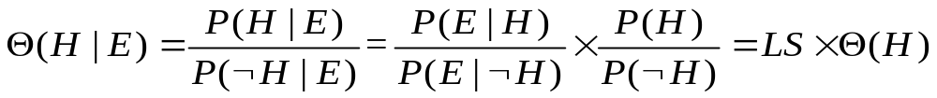
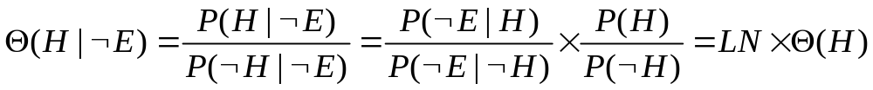
讨论LS和LN的含义
  因此得到关于LS的公式： E对H的支持程度
  同理得到关于LN的公式： ﹁ E对H的支持程度

Slide 27
5.3.2 证据不确定性的表示
在主观Bayes方法中，证据的不确定性也用概率表示。对于证据E，由用户根据观察S给出P(E|S)，即动态强度。用P(E|S)描述证据的不确定性 （证据E不是可以直接观测的）。
由于主观给定P(E|S)有所困难，所以实际中可以用可信度C(E|S)代替P(E|S)。

Slide 28
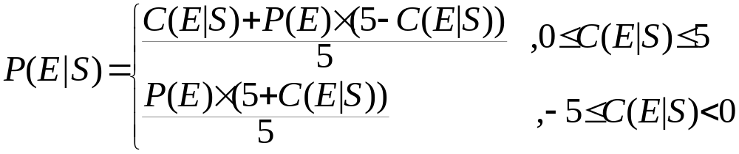
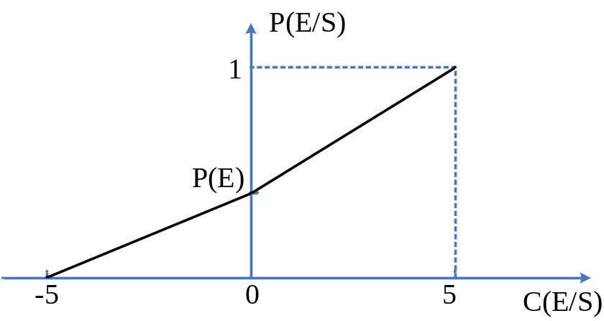
给定C(E|S)后，P(E|S)可近似计算如下：
例如，在PROSPECTOR中C(E|S)取整数：{-5，….5}
C(E|S)=-5表示在观测S下证据E肯定不存在，P(E|S)=0
C(E|S)= 5表示在观测S下证据E肯定存在，P(E|S)=1
C(E|S)= 0表示S与E无关，即P(E|S)= P(E)

Slide 29
5.3.3 组合证据不确定性的算法
（1）最大最小法
当组合证据是多个单一证据的合取时，即
E=E₁ AND E₂ AND … AND E_{n}
则：P(E|S)=min{P(E₁|S),P(E₂|S),…,P(E_{n}|S)}
当组合证据是多个单一证据的析取时，即
E=E₁ OR E₂ OR … OR E_{n}
则：P(E|S)=max{P(E₁|S),P(E₂|S),…,P(E_{n}|S)}
（2）对于“¬”运算则：P(¬E|S)=1-P(E|S)

Slide 30
5.3.4 不确定性的传递算法
根据证据E的条件概率P(E|S) 及LS、LN的值，把H的先验概率P(H)更新为后验概率P(H|S) 。
分以下3种情况讨论：
证据肯定存在： P(E|S)=1，即P(E)=1
证据肯定不存在： P(E|S)=0，即P(E)=0
证据不确定： 0<P(E|S)<1

Slide 31
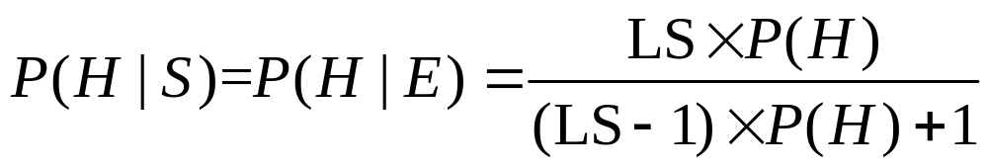
证据肯定存在时
  当证据E肯定存在时，P(H|S) = P(H|E)。于是 Θ (H|S) = Θ (H|E)。将H的先验几率Θ (H)更新为后验几率Θ (H|S)的公式为：
  Θ (H|S) =Θ (H|E)=LS×Θ (H)
  把H的先验概率P(H)更新为后验概率P(H|S)的公式为：
Θ(x)=P(x)/(1-P(x)), P(x)=Θ(x)/(1+Θ(x))

Slide 32
充分性度量LS的意义
对于知识：
IF E THEN (LS,LN) H (P(H))
在证据E肯定存在时，可以根据LS给出结论H的可信度P(H|E)。
当LS>1时，Θ(H|E)=LS×Θ(H)>Θ(H)，相应有P(H|E)>P(H)，表明由于证据E的存在，可增强H为真的程度（有利证据）。一般情况下LS>1。
当LS＝1时，Θ(H|E)=LS×Θ(H)＝Θ(H)，表明E与H无关（无关证据）。
当LS<1时，Θ(H|E)=LS×Θ(H)<Θ(H)，表明由于证据E的存在，减小了H为真的程度（不利证据）。
当LS＝0时，Θ(H|E)=LS×Θ(H)＝0，表明由于证据E的存在，导致H为假（否定性的证据）。

Slide 33
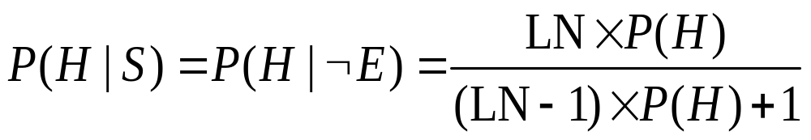
证据肯定不存在时
  当证据E肯定不存在时, P(H|S) = P(H|﹁E)。于是
  Θ (H|S) = Θ (H|﹁E)。将H的先验几率Θ (H)更新为后验几率Θ (H|S)的公式为：
  Θ (H|S)= Θ (H|﹁E) =LN×Θ(H)
  把H的先验概率P(H)更新为后验概率P(H|S)的公式为：

Slide 34
必要性度量LN的意义
对于知识：
IF E THEN (LS,LN) H (P(H))
在证据E肯定不存在时，可以根据LN给出结论H的可信度P(H|¬E) 。
当LN<1时，Θ(H|¬E)=LN×Θ(H)<Θ(H)，表明由于证据E不存在，减小了H为真的程度（ ¬E 为不利证据）。
一般情况下LN<1。
当LN＝0时， Θ(H|¬E)=LN×Θ(H)＝0，表明由于证据E不存在，导致H为假（表明了证据E的必要性）。
当LN＝1时，Θ(H|¬E)=LN×Θ(H)＝Θ(H)，表明¬E与H无关。
当LN>1时，Θ(H|¬E)=LN×Θ(H)>Θ(H)，相应有P(H|¬E)>P(H)，表明由于证据E不存在，增强了H为真的程度（ ¬E 为有利证据）。

Slide 35
LS>1: 表明证据 E是对H有利的证据。
LN>1：表明证据¬E是对H有利的证据。
所以： 不能出现LS>1且LN>1的取值。
LS<1: 表明证据 E是对H不利的证据。
LN<1：表明证据¬E是对H不利的证据。
所以： 不能出现LS<1且LN<1的取值。
一般情况下，取LS>1， LN<1。

Slide 36
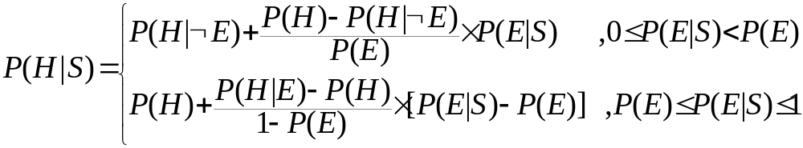
证据不确定时
当0<P(E|S)<1时，可以证明:
P(H|S)=P(H|E)×P(E|S)+P(H|¬E)×P(¬E|S)
当P(E|S)=1时，证据肯定存在，此时P(H|S)=P(H|E) 。
当P(E|S)=0时，证据肯定不存在，此时P(H|S)=P(H| ¬ E) 。
当P(E|S)=P(E)时，证据E与观察S无关。由全概率公式得：
P(H|S)=P(H|E)×P(E)+P(H|¬E)×P(¬E)＝P(H)
当P(E|S)为其它值时，通过分段线性插值计算P(H|S)，即
该公式称为EH公式

Slide 37
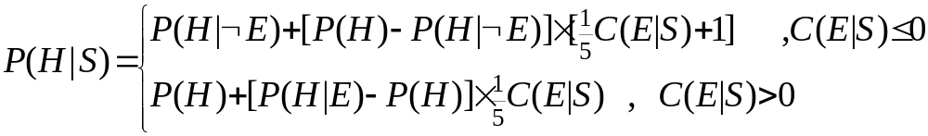
用C(E/S) 代替P(E/S)，可得到等价的CP公式
当用初始证据进行推理时，根据用户告知的C(E/S), 运用CP公式可以求得P(E/S)；
当推理过程中得到的中间结论作为证据进行推理时，
运用EH公式可以求得P(E/S)。

Slide 38
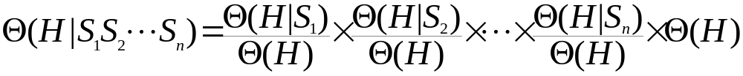
5.3.5 结论不确定性的合成算法
若有n条知识都支持相同的结论，而且每条知识的前提条件所对应的相互独立的证据E_{i}(i=1,2,…,n)都有相应的观察S_{i}与之对应，此时只要先对每条知识分别求出几率函数Θ(H|S_{i})，然后就可运用下述公式求出Θ(H|S₁S₂…S_{n}):

Slide 39
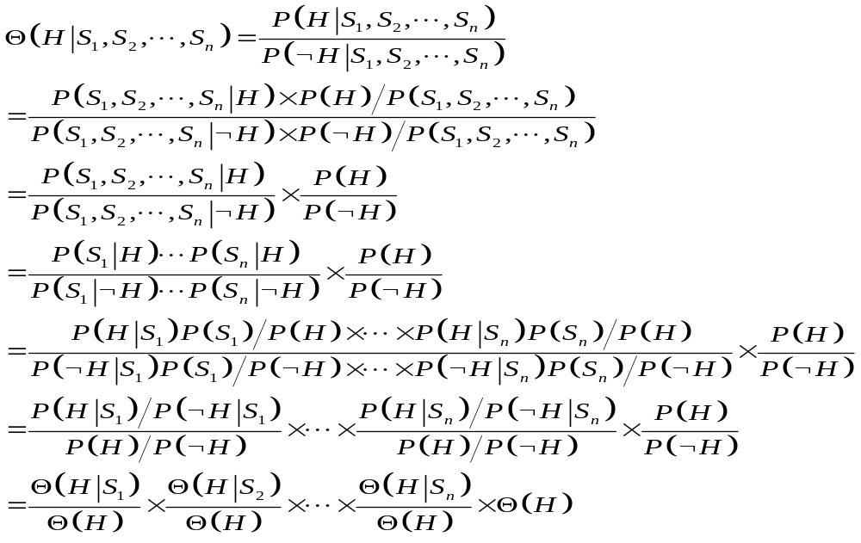

Slide 40
主观Bayes方法推理示例
例. 设有如下知识：
R1: IF E₁ THEN (2, 0.001) H₁
R2: IF E₂ THEN (100, 0.001) H₁
R3: IF H₁ THEN (200, 0.01 ) H₂
已知：Θ(H₁)＝0.1， Θ(H₂)＝0.01 C(E₁|S₁)=2, C(E₂|S₂)=1
求： Θ(H₂|S₁S₂)=?
1. 计算Θ(H₁|S₁)
P(H₁)=Θ(H₁)/(1+Θ(H₁))=0.09
P(H₁|E₁)=Θ(H₁|E₁)/(1+Θ(H₁|E₁))= LS₁×Θ(H₁)/(1+LS₁×Θ(H₁))=0.17
∵C(E₁|S₁)=2>0
∴P(H₁|S₁)=P(H₁)+[P(H₁|E₁)-P(H₁)]×1/5×C(E₁|S₁)
=0.122
Θ(H₁|S₁)=P(H₁|S₁)/(1- P(H₁|S₁))=0.14

Slide 41
R1: IF E₁ THEN (2, 0.001) H₁
R2: IF E₂ THEN (100, 0.001) H₁
R3: IF H₁ THEN (200, 0.01 ) H₂
2. 计算Θ(H₁|S₂)
P(H₁|E₂)=Θ(H₁|E₂)/(1+Θ(H₁|E₂))= LS₂×Θ(H₁)/(1+LS₂×Θ(H₁))=0.91
∵C(E₂|S₂)=1>0
∴P(H₁|S₂)=P(H₁)+[P(H₁|E₂)-P(H₁)]×1/5×C(E₂|S₂)
=0.254
Θ(H₁|S₂)=P(H₁|S₂)/(1- P(H₁|S₂))=0.34

Slide 42
R1: IF E₁ THEN (2, 0.001) H₁
R2: IF E₂ THEN (100, 0.001) H₁
R3: IF H₁ THEN (200, 0.01 ) H₂
3. 计算Θ(H₁|S₁S₂)
Θ(H₁|S₁S₂)=Θ(H₁|S₁)/Θ(H₁)×Θ(H₁|S₂)/Θ(H₁)×Θ(H₁)
=0.476
4. 计算Θ(H₂|S₁S₂)
∵Θ(H₁|S₁S₂)=0.476>Θ(H₁)=0.1
∴P(H₂|S₁S₂)=P(H₂)+ [P(H₂|H₁)-P(H₂)] /[1-P(H₁)]
×[P(H₁|S₁S₂)-P(H₁)]
=0.175
Θ(H₂|S₁S₂)=P(H₂|S₁S₂)/(1- P(H₂|S₁S₂))=0.212

Slide 43
主观Bayes方法的特点
优点：
主观Bayes方法中的计算公式大多是在概率论的基础上推导出来的，具有较坚实的理论基础。
知识的静态强度LS及LN是由领域专家给出，避免了大量的数据统计工作。
主观Bayes方法不仅给出了证据肯定存在、肯定不存在时更新后验概率的方法，还给出了证据不确定时的更新方法，实现了不确定性的逐级传递。
缺点：
它要求领域专家在给出知识时，同时给出H的先验概率P(H)，这比较困难。
Bayes定理要求事件间独立，使其应用受限制。

Slide 44
5.4 可信度方法
4.1 可信度的概念
根据经验对一个事物和现象为真的相信程度称为可信度。
在可信度方法中，由专家给出规则或知识的可信度，从而可避免对先验概率、或条件概率的要求。

Slide 45
5.4.2 C-F模型
知识不确定性的表示:
在C-F模型中，知识是用产生式规则表示的，其一
般形式为：
IF E THEN H (CF(H,E))
其中，CF(H,E)是该知识的可信度，称为可信
度因子或规则强度，即静态强度。一般情况下，
CF(H,E)∈[-1,1]。
CF(H,E)>0对应于P(H|E)>P(H);
CF(H,E)<0对应于P(H|E)<P(H);
CF(H,E)=0对应于P(H|E)=P(H)。

Slide 46
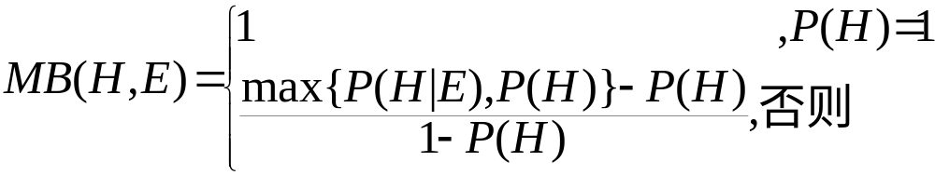
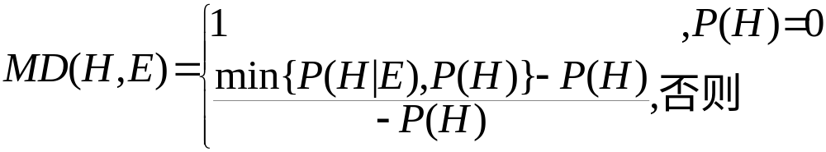
可信度因子的定义
IF E THEN H (CF(H,E))
CF(H,E)定义为：
CF(H,E)=MB(H,E)-MD(H,E)
MB反映了证据对结论有利的一面，MD反映了证据对结论不利的一面。MB(Measure Belief)称为信任增长度。MD(Measure Disbelief)称为不信任增长度。 MB和MD的定义为：

Slide 47
当P(H|E)>P(H)时：
信任增长度MB(H,E)>0，
不信任增长度MD(H,E)=0 。
当P(H|E)<P(H)时，
不信任增长度MD(H,E)>0，
信任增长度MB(H,E) =0。
MB(H,E)与MD(H,E)是互斥的：
当MB(H,E)>0时，MD(H,E)＝0
当MD(H,E)>0时，MB(H,E)＝0

Slide 48
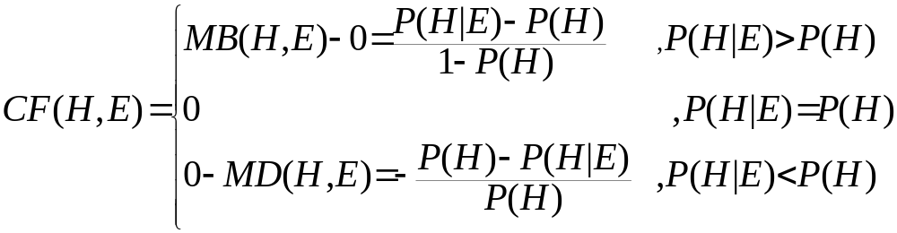
CF(H,E)的计算公式
根据定义CF(H,E)=MB(H,E)-MD(H,E)，及
MB(H,E)与MD(H,E)的互斥性，可得:
从上式可看出：
CF(H,E)>0对应于P(H|E)>P(H);
CF(H,E)<0对应于P(H|E)<P(H);
CF(H,E)=0对应于P(H|E)=P(H)。

Slide 49
IF E THEN H (CF(H,E))
当且仅当P(H|E)=1时, CF(H,E)=1
当且仅当P(H|E)=0时, CF(H,E)=-1
CF(H,E)定性地反映了P(H|E)的大小,因此可以用CF(H,E)近似表示P(H|E)的大小,从而描述了规则的可信度。

Slide 50
2.证据不确定性的表示
证据的不确定性也用可信度因子表示。如： CF(E)=0.6
CF(E)的取值范围：[-1，+1]。
CF(E)>0:表示证据以某种程度为真。
CF(E)<0:表示证据以某种程度为假。
CF(E)表示证据的强度，即动态强度。

Slide 51
3. 组合证据不确定性的算法
可采用最大最小法。
若E=E₁ AND E₂ AND…AND E_{n},则
CF(E)=min{CF(E₁),CF(E₂),…,CF(E_{n})}
若E=E₁ OR E₂ OR…OR E_{n},则
CF(E)=max{CF(E₁),CF(E₂),…,CF(E_{n})}

Slide 52
4. 不确定性的传递算法
IF E THEN H (CF(H,E))
结论H的可信度由下式计算：CF(H)=CF(H,E)×max{0,CF(E)}
CF(H)的取值范围：[-1，+1]。
CF(H)>0:表示结论以某种程度为真。
CF(H)<0:表示结论以某种程度为假。

Slide 53
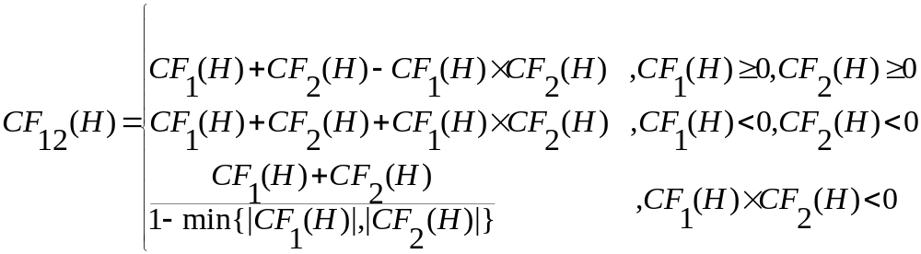
5. 结论不确定性的合成算法
若由多条不同知识推出了相同的结论，但可信度不同，则用合成算法求出综合可信度。
设有如下知识：
IF E₁ THEN H (CF(H,E₁))
IF E₂ THEN H (CF(H,E₂))
则结论H的综合可信度分如下两步算出：
首先分别对每一条知识求出CF(H): 计算CF1(H)、CF2(H)
然后用下述公式求出E₁与E₂对H的综合可信度CF₁₂(H):

Slide 54
C-F模型推理示例(1)
例5.5 设有如下一组知识：
R1: IF E₁ THEN H (0.8)
R2: IF E₂ THEN H (0.6)
R3: IF E₃ THEN H (-0.5)
R4: IF E₄ AND (E₅ OR E₆) THEN E₁ (0.7)
R5: IF E₇ AND E₈ THEN E₃ (0.9)
已知：CF(E₂)=0.8, CF(E₄)=0.5, CF(E₅)=0.6
CF(E₆)=0.7, CF(E₇)=0.6, CF(E₈)=0.9
求：CF(H)=？
解：由R4得到：
CF(E₁)=0.7×max{0,CF[E₄ AND (E₅ OR E₆)]}
=0.7×max{0,min{CF(E₄),CF(E₅ OR E₆)}}
=0.35
由R5得到：
CF(E₃)=0.9×max{0,CF[E₇ AND E₈]}
=0.54

Slide 55
R1: IF E₁ THEN H (0.8)
R2: IF E₂ THEN H (0.6)
R3: IF E₃ THEN H (-0.5)
由R1得到：
CF₁(H)=0.8×max{0,CF(E₁)}=0.28
由R2得到：
CF₂(H)=0.6×max{0,CF(E₂)}=0.48
由R3得到：
CF₃(H)=-0.5×max{0,CF(E₃)}=-0.27
根据结论不确定性的合成算法：
CF₁₂(H)=CF₁(H)+CF₂(H)-CF₁(H)×CF₂(H)=0.63
CF₁₂₃(H)=[CF₁₂(H)+CF₃(H)]/[1-min{|CF₁₂(H)|,|CF₃(H)|}]
=0.49
即最终的综合可信度为CF(H)=0.49。

Slide 56
IF E THEN H (CF(H,E))
C-F模型的核心问题是三个可信度：
(1) 知识的可信度CF(H,E)：取值范围[-1，1]
CF(H,E)=1 对应于 P(H|E)=1 (证据绝对支持结论)
CF(H,E)=-1 对应于 P(H|E)=0 (证据绝对否定结论)
CF(H,E)=0 对应于 P(H|E)=P(H) (证据与结论无关)
(2) 证据的可信度CF(E)：取值范围[-1，1]
CF(E)=1 对应于 P(E)=1 (证据绝对存在) ;
CF(E)=-1 对应于 P(E)=0; (证据绝对不存在)
CF(E)=0 对应于 P(E)=0.5 (对证据一无所知)。
(3) 结论的可信度CF(H)：取值范围[-1，1]
CF(H)=CF(H,E)×max{0,CF(E)}
该公式隐含了一个知识运用的条件, 即CF(E)>0。

Slide 57
5.4.3 带有阈值限度的不确定性推理
1. 知识不确定性的表示
知识用下述形式表示：
IF E THEN H (CF(H,E),λ)
其中：
CF(H,E)为知识的可信度，取值范围为[0,1]。
CF(H,E)=0 对应于 P(H|E)=0 (证据绝对否定结论)
CF(H,E)=1 对应于 P(H|E)=1 (证据绝对支持结论)
λ是阈值，明确规定了知识运用的条件：只有当CF(E)≥λ时，该知识才能够被应用。λ的取值范围为(0,1]。

Slide 58
IF E THEN H (CF(H,E),λ)
2. 证据不确定性的表示
证据E的可信度仍为CF(E)，但其取值范围为：[0，1]
CF(E)=1 对应于 P(E)=1 (证据绝对存在) ;
CF(E)=0 对应于 P(E)=0; (证据绝对不存在)
3. 不确定性的传递算法
当CF(E)≥λ时，CF(H)=CF(H,E)×CF(E)

Slide 59
4. 结论不确定性的合成算法
设有多条规则有相同的结论，即
IF E₁ THEN H (CF(H,E₁),λ₁)
IF E₂ THEN H (CF(H,E₂),λ₂)
…
IF E_{n} THEN H (CF(H,E_{n}),λ_{n})
如果这n条规则都满足：CF(E_{i})≥λ_{i}，i=1,2,…,n
且都被启用，则首先分别对每条知识求出它对CF_{i}(H)；
然后求结论H的综合可信度CF(H)。

Slide 60
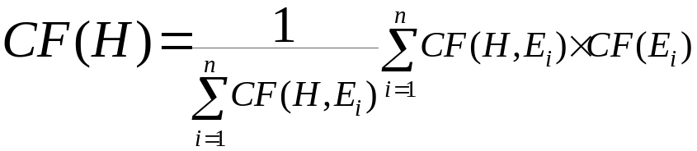
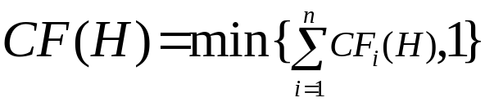
求综合可信度的几种方法
极大值法：
CF(H)=max{CF₁(H),CF₂(H),…,CF_{n}(H)}
加权求和法：
有限和法：
递推法：
C₁=CF(H,E₁)×CF(E₁)
C_{k}=C_{k-1}+(1-C_{k-1})×CF(H,E_{k})×CF(E_{k})

Slide 61
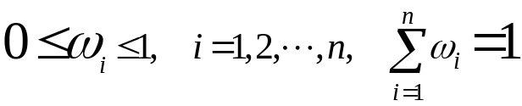
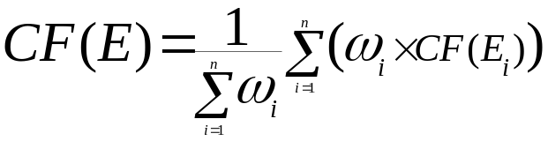
5.4.4 加权的不确定性推理
1. 知识不确定性的表示
IF E₁(ω₁) AND E₂(ω₂) AND…AND E_{n}(ω_{n})
THEN H (CF(H,E),λ)
其中ω_{i}(i=1,2,…,n)是加权因子，λ是阈值，其值均由专家给出。
加权因子的取值范围一般为[0,1],且应满足归一条件，即
2. 组合证据不确定性的算法
若有CF(E₁)，CF(E₂)，…，CF( E_{n})，则组合证据的可信度为：

Slide 62
3. 不确定性的传递算法
当一条知识的CF(E)满足如下条件时，
CF(E)≥λ
该知识就可被应用。结论H的可信度为：
CF(H)=CF(H,E)×CF(E)
加权因子的引入不仅可以区分不同证据的重要性，同时还可以解决证据不全时的推理问题。

Slide 63
加权不确定性推理举例(1)
例5.6 设有如下知识：
R1: IF E₁(0.6) AND E₂(0.4) THEN E₆(0.8,0.75)
R2: IF E₃(0.5) AND E₄(0.3) AND E₅(0.2)
THEN E₇(0.7,0.6)
R3: IF E₆(0.7) AND E₇(0.3) THEN H(0.75,0.6)
已知：CF(E₁)=0.9, CF(E₂)=0.8, CF(E₃)=0.7,
CF(E₄)=0.6, CF(E₅)=0.5
求：CF(H)=?
解：由R1得到：
CF(E₁(0.6) AND E₂(0.4))=0.86>λ₁=0.75
∴R1可被应用。

Slide 64
加权不确定性推理举例(2)
由R2得到：
CF(E₃(0.5) AND E₄(0.3) AND E₅(0.2))＝0.63>λ₂ =0.6
∴R2可被应用。
∵ CF(E₁(0.6) AND E₂(0.4))>CF(E₃(0.5) AND E₄(0.3) AND E₅(0.2))
∴R1先被应用。
由R1得到：CF(E₆)=0.69
由R2得到：CF(E₇)=0.44
由R3得到：
CF(E₆(0.7) AND E₇(0.3))=0.615>λ₃ =0.6
∴R3可被应用,得到：
CF(H)=0.46
即最终得到的结论H可信度为0.46

Slide 65
5.4.5 前提条件中带有可信度因子的不确定性推理
1. 知识不确定性的表示
IF E₁(cf₁) AND E₂(cf₂) AND…AND E_{n}(cf_{n}) THEN H
(CF(H,E),λ)
其中，cf_{i}子条件E_{i}(i=1,2,…,n）的可信度。cf_{i}在[0,1]上取值，其
值由专家给出。
核心思想：知识的前提条件不一定为真，只要前提条件满足一
定的可信度，或具备一定的为真的可能性，就可以推出结论H。
IF E₁(cf₁,ω₁) AND E₂(cf₂,ω₂) AND…AND E_{n}(cf_{n},ω_{n})
THEN H (CF(H,E),λ
2. 证据不确定性的表示
证据E_{i}的可信度记为cf’_{i},其取值范围在[0,1]上。

Slide 66
3. 不确定性匹配算法
不带加权因子的不确定性匹配算法：
知识：IF E₁(cf₁) AND E₂(cf₂) AND…AND E_{n}(cf_{n})
THEN H (CF(H,E),λ)
条件：E₁(cf’₁)，E₂(cf’₂)，…， E_{n}(cf’_{n})
匹配算法：
max{0,cf₁-cf’₁}+max{0,cf₂-cf’₂}+…+ max{0,cf_{n}-cf’_{n}}≤λ
带加权因子的不确定性匹配算法：
知识：IF E₁(cf₁,ω₁) AND E₂(cf₂,ω₂) AND…AND E_{n}(cf_{n},ω_{n})
THEN H (CF(H,E),λ)
匹配算法：
(ω₁×max{0,cf₁-cf’₁})+(ω₂×max{0,cf₂-cf’₂})+…+(ω_{n}×max{0,cf_{n}-cf’_{n}}) ≤λ

Slide 67
4. 不确定性的传递算法
不带加权因子时：
CF(H)=[(1-max{0,cf₁-cf’₁})×(1-max{0,cf₂-cf’₂})×…×(1-max{0,cf_{n}-cf’_{n}})]×CF(H,E)
带加权因子时：
CF(H)=[(ω₁×(1-max{0,cf₁-cf’₁}))×(ω₂×(1-max{0,cf₂-cf’₂}))×…×(ω_{n}×(1-max{0,cf_{n}-cf’_{n}}))]×CF(H,E)
CF(H)=[(1- ω₁ max{0,cf₁-cf’₁})×(1- ω₂ max{0,cf₂-cf’₂})×…×(1- ω_{n} max{0,cf_{n}-cf’_{n}})]×CF(H,E)

Slide 68
基于可信度的不确定性推理方法的特点
优点：
简单、直观。
缺点：
可信度因子依赖于专家主观指定，没有统一、客观的尺度，容易产生片面性。
随着推理延伸，可信度越来越不可靠，误差越来越大。当推理深度达到一定深度时，有可能出现推出的结论不再可信的情况。

Slide 69
5.5 证据理论
证据理论是由A.P.Dempster首先提出，并由G.Shafer进一步发展起来的一种处理不确定性的理论，因此又称为D-S理论。1981年J.A.Barnett把该理论引入专家系统，同年J.Garvey等人用它实现了不确定性推理。由于该理论满足比概率论弱的公理，能够区分“不确定”与“不知道”的差异，并能处理由“不知道”引起的不确定性，具有较大的灵活性。

Slide 70
完
谢谢

